Slide 1


  Réalisé par:
  Labdaoui mohamed et Sabir abdellah

Slide 2

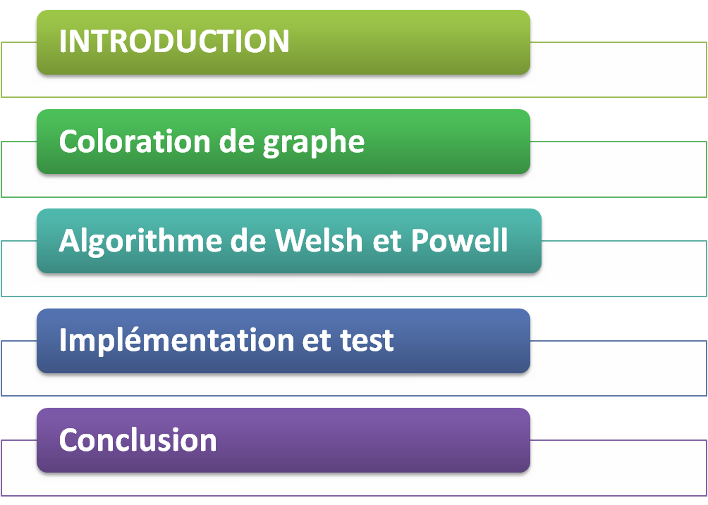
PLAN

Slide 3
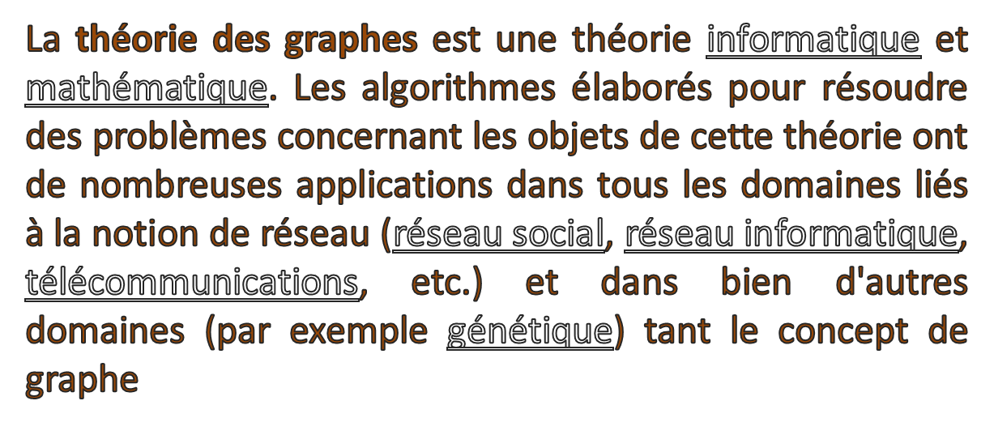
INTRODUCTION

Slide 4
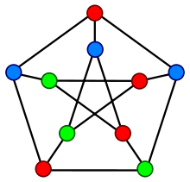
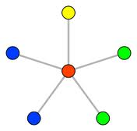
Coloration de graphe
  colorer un graphe signifie attribuer une couleur à chacun de ses sommets de manière à ce que deux sommets reliés par une arête soient de couleur différente. Est souvent recherchée l'utilisation d'un nombre minimal de couleurs,
Le nombre chromatique
– est le plus petit nombre de couleurs permettant de colorier tous les sommets d’un graphe sans que deux sommets adjacents du graphe soient de la
même couleur.
– est inférieur ou égal à r + 1, où r est le plus grand degré des sommets.

Slide 5
Algorithme de Welsh et Powell
1- Ordonner tous les sommets du graphes par ordre de degrés non croissant. Créer une matrice M d'adjacence du graphe ainsi ordonné.
2- Soit k le nombre de couleurs, k:=0.
3- Soit N un tableau contenant la couleur pour chaque sommet, N={0,...,0}.
4- k:=k + 1, choisir une nouvelle couleur ck.
5- Placer au premier indice de N non encore marqué ck.
6- Placer ∞ dans toutes les cases de N correspondant à l'indice ci-dessus.
7- S'il reste encore une case à 0 dans N, retourner au point 5.
8- S'il reste des valeurs ∞ dans N, les remplacer par 0 et retourner au point 4.
9- Une k-coloration a été trouvée.

Slide 6
Implémentation de l’algorithme
Implémentation de l’algorithme de Welsh et Powell en langage C

Slide 7

Questions ?

